Slide 1
Árvore de Decisão e Matriz de Correlação
Equipe:
Samuel santos
Breno Anthony
Victor césar
Gilmar
jonathan

Slide 2
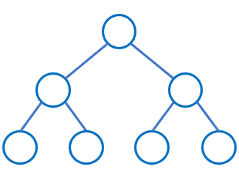
Árvore de Decisão Definição:
Uma árvore de decisão é um modelo de decisão que simula um fluxograma, em forma de árvore, para ajudar a tomar decisões ou fazer previsões com base em dados.
Exemplo simples:
Está chovendo?
├── Sim → Leve o guarda-chuva
└── Não → Não leve

Slide 3
Árvore de Decisão Utilidade:
Classificar algo (ex: este e-mail é spam ou não?)
Prever valores (ex: prever o preço de um imóvel)
Tomar decisões automáticas com base em dados
Árvores de decisão são usadas em várias áreas, como:
Machine Learning / Inteligência Artificial
Negócios (tomada de decisão baseada em dados)
Medicina (diagnóstico com base em sintomas)
Finanças (análise de risco de crédito)
Jogos e IA de jogos

Slide 4
Árvore de Decisão
Classificação vs Regressão
Árvore de Classificação – usada para categorias (ex: "sim" ou "não", "gato" ou "cachorro")
Árvore de Regressão – usada para valores numéricos (ex: prever o preço de uma casa, nota de um aluno, salário, etc)

Slide 5
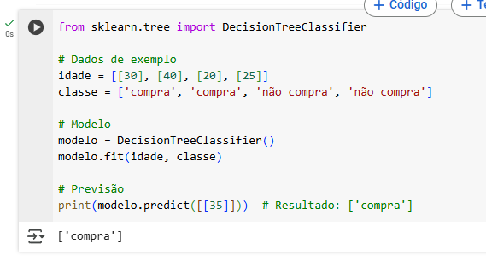
Classificação
O código faz a escolha da idade para a compra, se estiver próximo de 35 anos

Slide 6
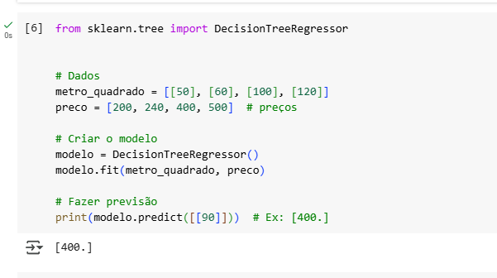
Regressão
Neste código, é escolhido o melhor preço de cama de acordo com o tamanho do espaço a ser preenchido

Slide 7
Matriz de Correlação Definição:
A matriz de correlação é uma tabela que mostra o grau de associação (correlação) entre duas ou mais variáveis numéricas. Ela é uma ferramenta estatística que quantifica a força e direção da relação entre duas ou mais variáveis, fornecendo uma visão geral das associações entre elas.

Slide 8
Matriz de Correlação Definição:
Valor de r | Interpretação
+1 | Correlação positiva perfeita
0 | Sem correlação linear
-1 | Correlação negativa perfeita
>0 | À medida que uma variável aumenta, a outra também tende a aumentar
<0 | À medida que uma variável aumenta, a outra tende a diminuir
Coeficiente de Correlação:
O valor do coeficiente varia entre -1 e 1

Slide 9
Matriz de Correlação Aplicação:
Seleção de variáveis para modelos de machine learning.
Análise exploratória de dados (EDA).
Descoberta de padrões em conjuntos de dados.

Slide 10

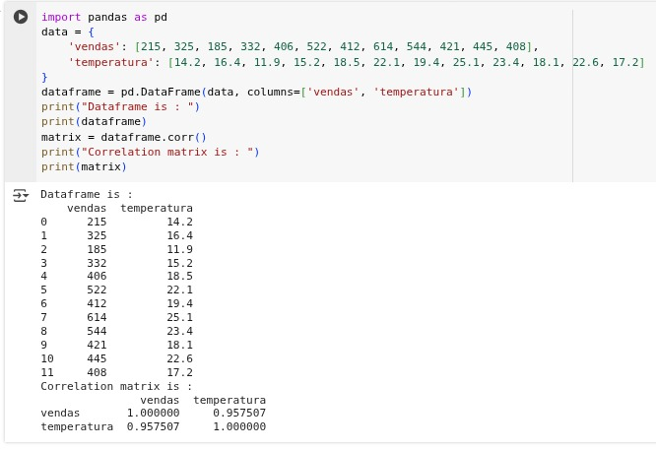
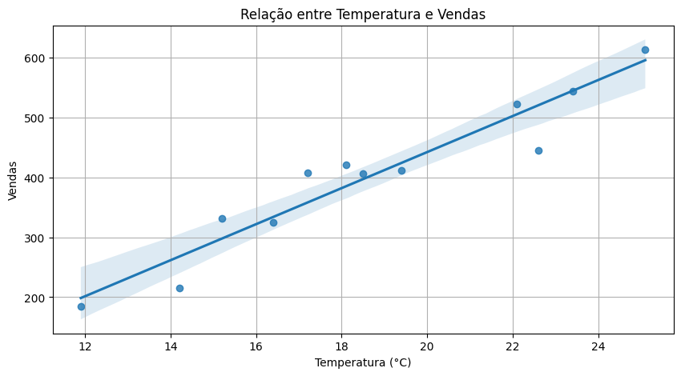
Matriz de Correlação
Regressão linear positiva entre vendas e temperatura

Slide 11
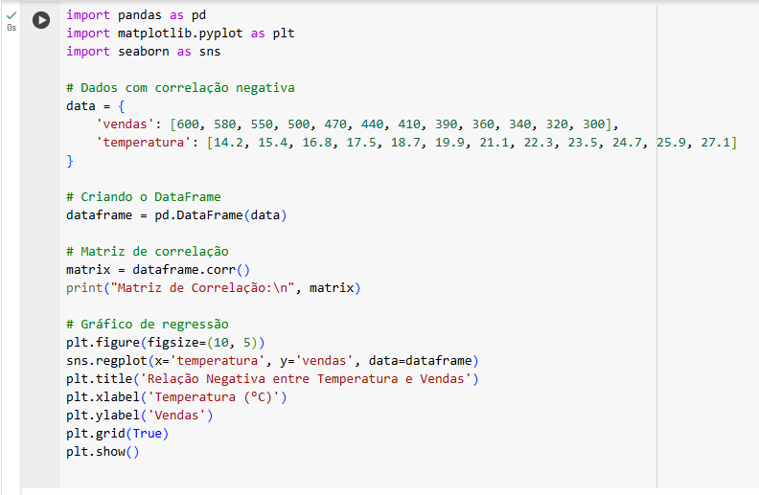
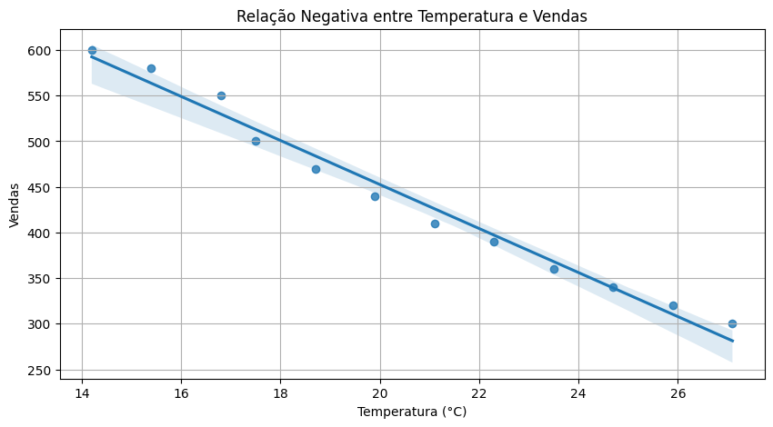
Matriz de Correlação
Regressão linear negativa entre vendas e temperatura

Slide 12
Conclusão
Tanto a árvore de decisão quanto a matriz de correlação são ferramentas fundamentais na análise de dados. Elas permitem identificar padrões, prever resultados e tomar decisões mais assertivas com base em informações concretas. Com isso, empresas e profissionais podem otimizar processos, reduzir custos e aumentar a eficiência de suas estratégias.

